Slide 1
„Nezabiješ!“ Dt 5, 17

Slide 2
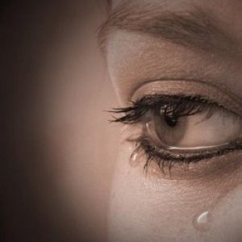
Vražda, zabitie, samovražda, potrat, eutanázia
„Kto zabije akéhokoľvek človeka, musí zomrieť.“ Lv 24, 17
Hriechy, ktoré spôsobujú smrť prinášajú duchovné prekliatie. Objavuje sa nielen na osobe páchateľa, ale aj na jeho rode, najčastejšie vo forme vážnych psychických ochorení.
(maniodepresia, schizofrénia, depresia)

Slide 3
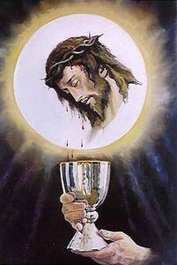
Riešenie
V prípade, že za duševnou chorobou stojí hriech proti životu v rode, je riešením prinesená obeta sv. omše, odprosenie za tento skutok Boha i mŕtvu dušu pre vykonanie spravodlivosti. (modlitby a skutky milosrdenstva, sú taktiež nevyhnutné)

Slide 4
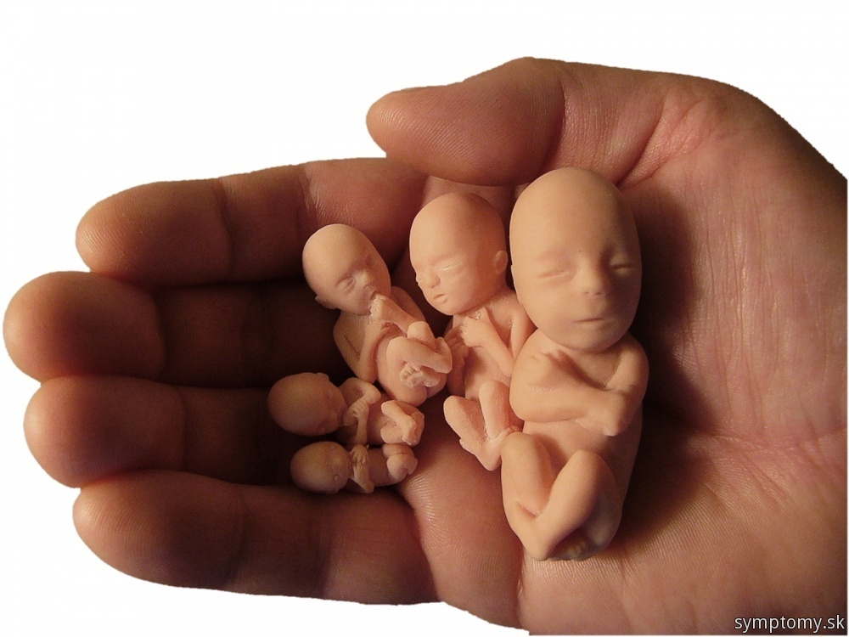
Potrat, eutanázia – moderná cesta k deštrukcii človeka a hanobeniu života
V prípade potratených detí mnohé matky prežívajú duchovné posadnutie, niektorí súrodenci týchto detí trpia psychickými chorobami, depresiami, závislosťami.
Duch autodeštrukcie naplno obsadí rod, v ktorom sa potrat vykonal a bude ničiť dovtedy, kým sa rodina nerozhodne konať a prelomiť tak puto kliatby.

Slide 5
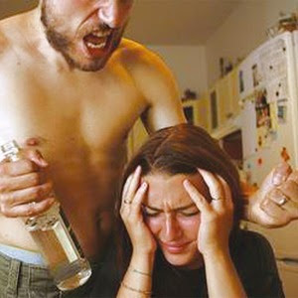
Smrť psychologická - osobnostná
Nastáva, ak svojím konaním spôsobím stratu psychického zdravia, osobnostného napredovania inej ľudskej bytosti, formou manipulácie, psychického týrania, zneužívania osôb.
Kto má mnoho rečí, škodí sebe samému: kto si neoprávnene prisvojuje moc, je nenávidený. Sir 20, 8

Slide 6
Smrť spoločenská
Týka sa dobrého mena, povesti, uplatnenia v spoločnosti.
Nebudeš šíriť nepravdivú povesť! Nespojíš sa na zlú vec s väčšinou a pri spore nebudeš vypovedať podľa väčšiny, aby si neprekrúcal pravdu! Ex 23,1-2
Smrť (priam tak) ako život (býva) v moci jazyka a tí, čo radi (obracajú) ním, budú sa živiť jeho ovocím. Pris 18, 21

Slide 7
Smrť ducha
Ak mojím prístupom spôsobím, že človek prestane veriť v Boha, praktizovať svoje náboženstvo, ak pohorším niekoho do takej miery, že prestane chodiť do kostola, odkloní sa od Cirkvi, Boha...

Slide 8
Smrť vzťahová
Ak sa mojím vedomím hriešnym pôsobením, osoba žijúca vo sviatostnom, Bohom spojenom zväzku, odkloní od svojho zákonného partnera, rozvedie sa, opustí ho, žije v cudzoložstve, ocitám sa pred Bohom v postavení vraha, ktorý zabíja lásku.
Všetko robte na Božiu slávu, nebuďte na pohoršenie! Nehľadám, čo mne vyhovuje, ale čo osoží mnohým, aby boli spasení. 1 Kor 10, 31-32

Slide 9
„Nezabiješ!“ Dt 5, 17

